Slide 1
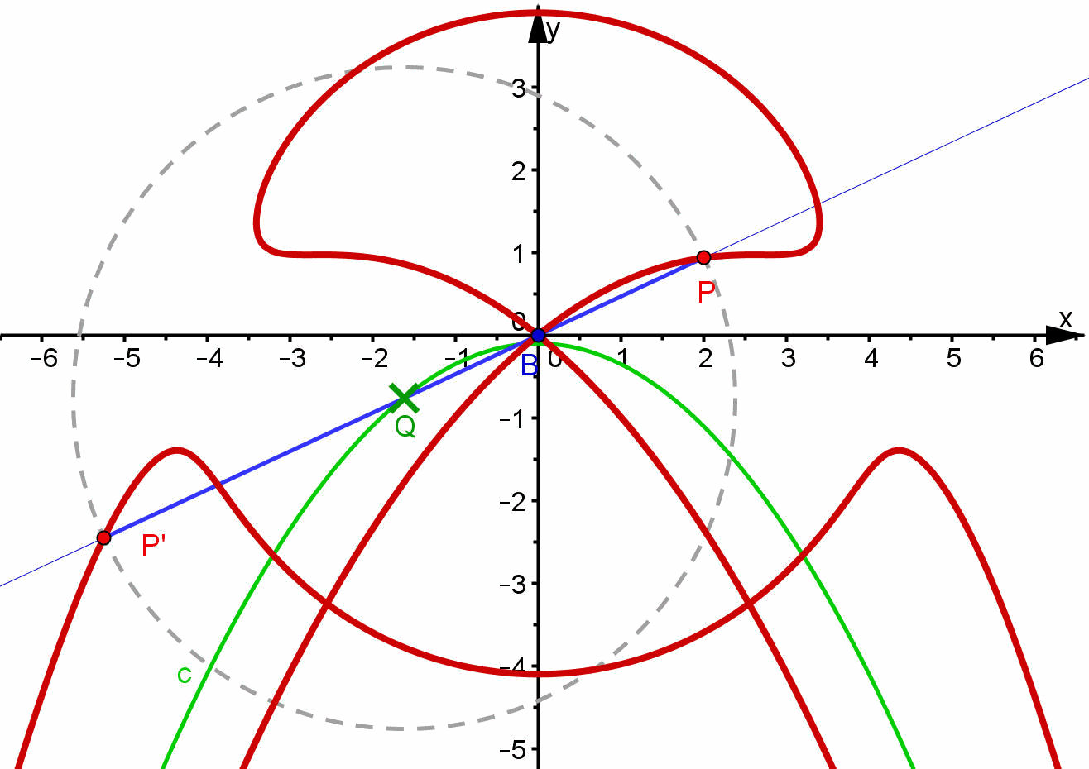
Kurven erkunden und verstehen
Ein vernachlässigtes Feld, es könnte aber ein fruchtbarer Acker sein, auf dem Mathematik und Mathematikbegeisterung gedeihen können
Prof. Dr. Dörte Haftendorn, Leuphana Universität Lüneburg, http://www.mathematik-verstehen.de Folie 1

Slide 2
Kurven erkunden und verstehen
Mein Buch ist in Arbeit!
ab Sommer 2016
Bis dahin
und Bereich Kurven
www.kurven-erkunden-und-verstehen.de
Prof. Dr. Dörte Haftendorn, Leuphana Universität Lüneburg, http://www.mathematik-verstehen.de Folie 2

Slide 3
Kurven erkunden und verstehen
Vielen Dank, dass ich diesem ruhmreichen Saal einen Vortrag halten darf.
Otto Toeplitz hätte, so denke ich, mein Vorhaben gebilligt, mich in „generischer Methode“ dem Thema Kurven zu nähern.
2. Aufl.
Herbst
2015
Das andere Buch war für
„alle“, das neue ist für
die Mathematik-Lehre
www.mathematik-sehen-und-verstehen.de
www.kurven-erkunden-und-verstehen.de
Prof. Dr. Dörte Haftendorn, Leuphana Universität Lüneburg, http://www.mathematik-verstehen.de Folie 3

Slide 4
Ziele von Vortrag und Buch
Es ist erst einmal natürlich für Sie, die Sie hierher gekommen sind.
Zielgruppe am Ende: Lernende der Mathematik
Zielgruppe der Mittler: Lehrer und Lehramtsstudierende der Mathematik
Zielgruppe der Impulsgeber: Lehrende der Mathematik in fachwissenschaftlicher Lehramtsausbildung mit didaktischem Futter
Handwerklich saubere Arbeit, geometrische und analytische Behandlung, Beweise, logischer Aufbau,…
Kein Ziel ist: Durch Formalisierung Lernen zu verhindern.
www.mathematik-sehen-und-verstehen.de
www.kurven-erkunden-und-verstehen.de
Prof. Dr. Dörte Haftendorn, Leuphana Universität Lüneburg, http://www.mathematik-verstehen.de Folie 4

Slide 5
Kurven, alles ist mit allem verwoben
Wie führt man Kurven ein?
Wo sind Freiheiten zum Erkunden?
Was heißt „verstehen“ ?
Wie ermöglicht man Eigentätigkeit?
Welche Bezüge gibt es unter den Kurven?
Welche Werk-zeuge sind hilfreich?
www.mathematik-sehen-und-verstehen.de
www.kurven-erkunden-und-verstehen.de
Prof. Dr. Dörte Haftendorn, Leuphana Universität Lüneburg, http://www.mathematik-verstehen.de Folie 5

Slide 6
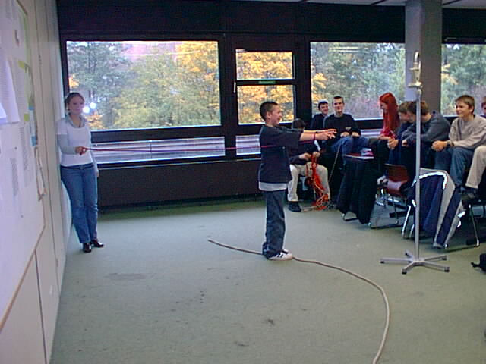
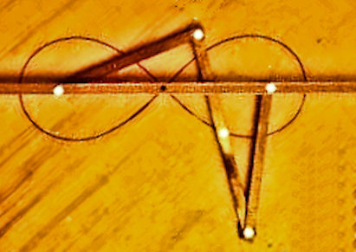
Starten mit Handeln
www.mathematik-sehen-und-verstehen.de
www.kurven-erkunden-und-verstehen.de
Prof. Dr. Dörte Haftendorn, Leuphana Universität Lüneburg, http://www.mathematik-verstehen.de Folie 6

Slide 7
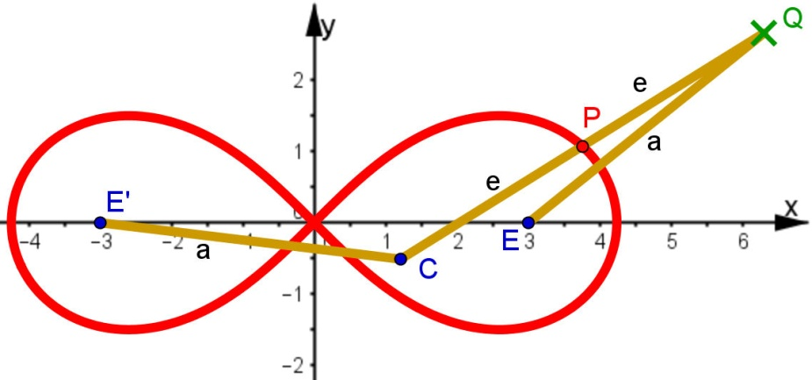
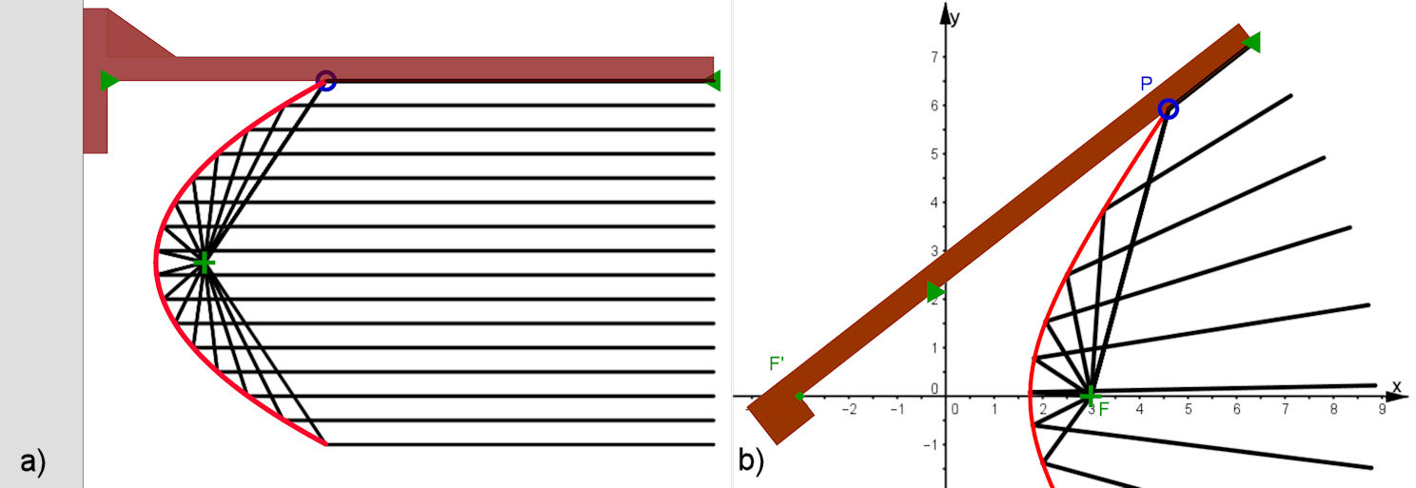
Geometrisch Erfassen und Realisieren
Konchoide des Nikomedes
Lineale mit Faden: Parabel
Hyperbel
Bernoulli‘sche
Lemniskate
www.mathematik-sehen-und-verstehen.de
www.kurven-erkunden-und-verstehen.de
Prof. Dr. Dörte Haftendorn, Leuphana Universität Lüneburg, http://www.mathematik-verstehen.de Folie 7

Slide 8
Mathematisch vertiefen
Für die Jüngsten:
Konchoide des Nikomedes
Alle Erscheinungsformen finden.
Überlegen und experimentieren, wovon die Form abhängt.
Überlegen, ob der „Wanderweg von Q“ geschnitten werden kann.
Ausprobieren und entscheiden, welche der folgenden Gleichungen stimmen kann:
Prof. Dr. Dörte Haftendorn, Leuphana Universität Lüneburg, http://www.mathematik-verstehen.de Folie 8

Slide 9
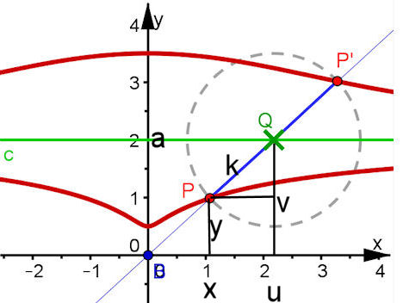
Mit Pythagoras und Strahlensatz
Konchoide des Nikomedes
Einhaltung von
Bezeichnungsstandards
X in grün
in rot
Kreise zum Übertragen von
Abständen grau gestrichelt
Gleichung 1: Weg von Q
Gleichung 2: Ort 1 von P
Gleichung 3: Ort 2 von P
Also:
Prof. Dr. Dörte Haftendorn, Leuphana Universität Lüneburg, http://www.mathematik-verstehen.de Folie 9

Slide 10
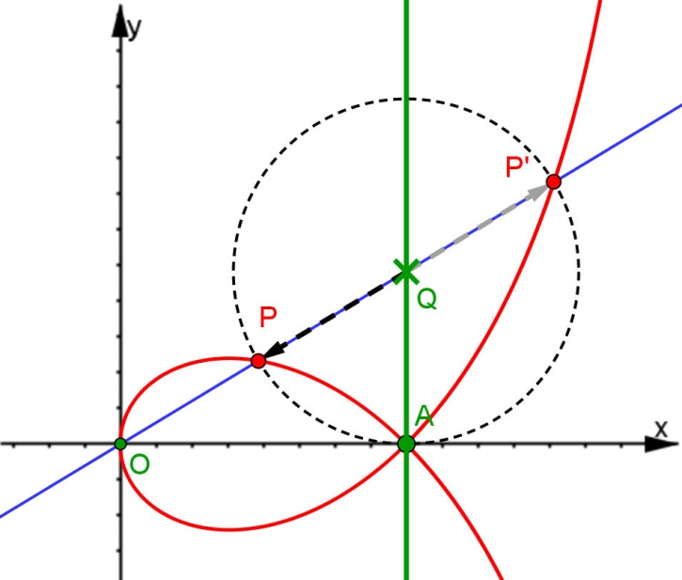
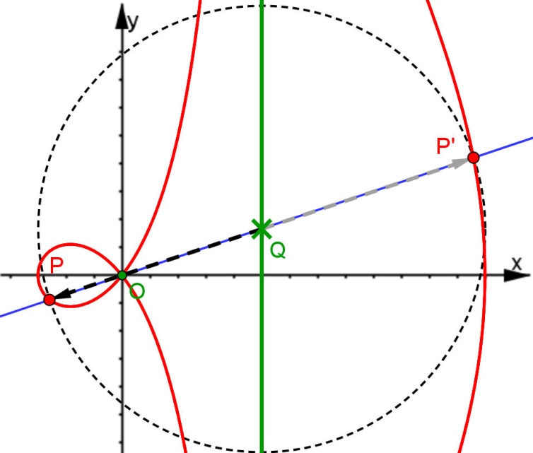
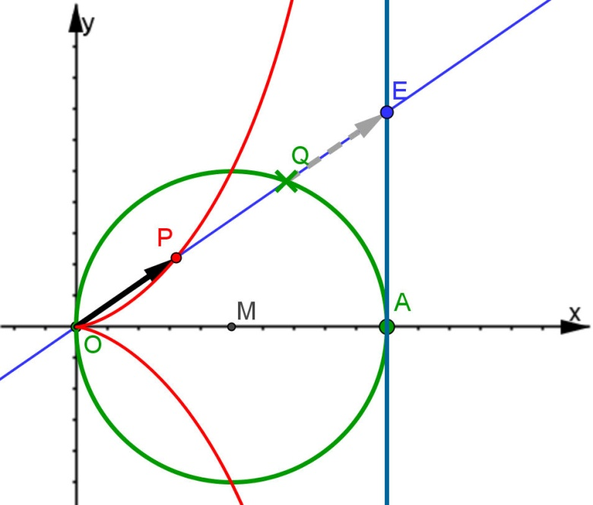
Kurven aus geometrischen Konstruktionen
Konchoide
des Nikomedes
Strophoide
Alles so speziell!
Erkunden????
Cissoide
www.mathematik-sehen-und-verstehen.de
www.kurven-erkunden-und-verstehen.de
Prof. Dr. Dörte Haftendorn, Leuphana Universität Lüneburg, http://www.mathematik-verstehen.de Folie 10

Slide 11
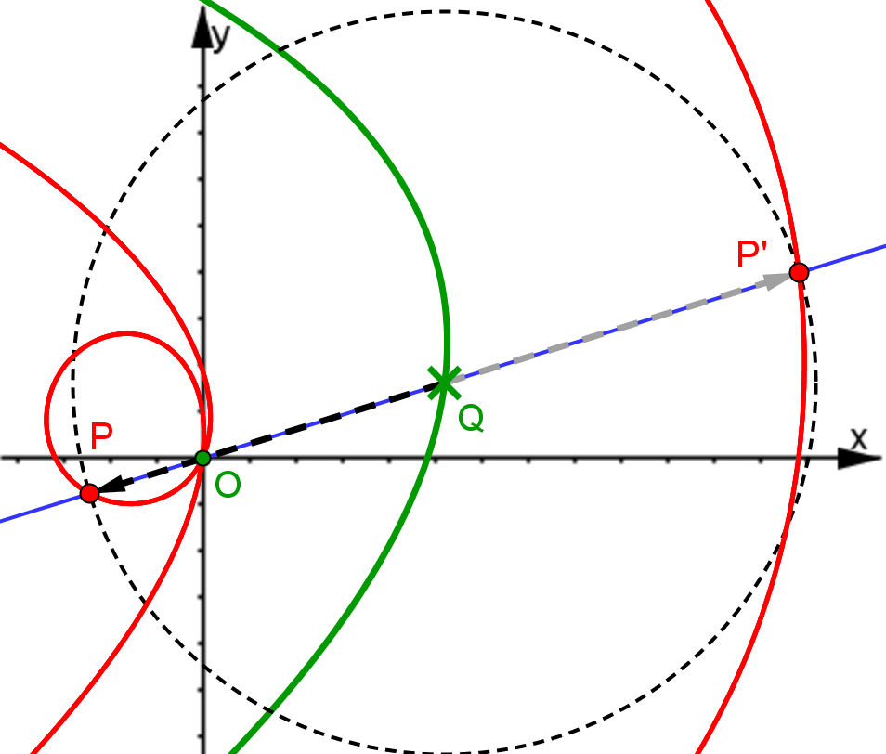
Allgemeine geometrische Konstruktion der Konchoide
Wanderkurve
für Q beliebig
Auf Fahrstrahl
Leinenlänge k
markieren
www.mathematik-sehen-und-verstehen.de
www.kurven-erkunden-und-verstehen.de
Prof. Dr. Dörte Haftendorn, Leuphana Universität Lüneburg, http://www.mathematik-verstehen.de Folie 11

Slide 12
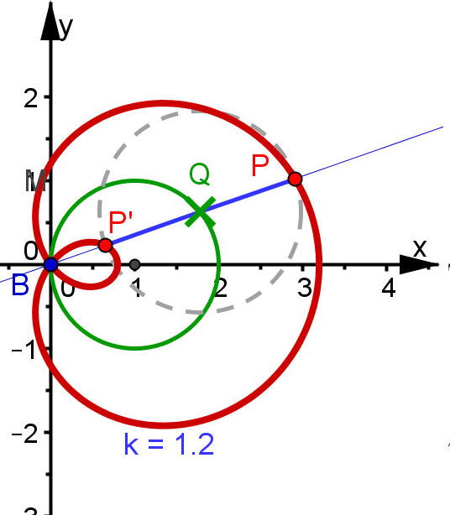
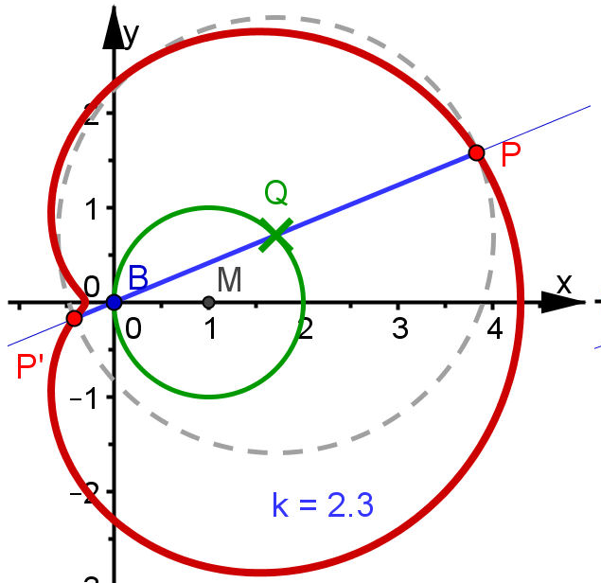
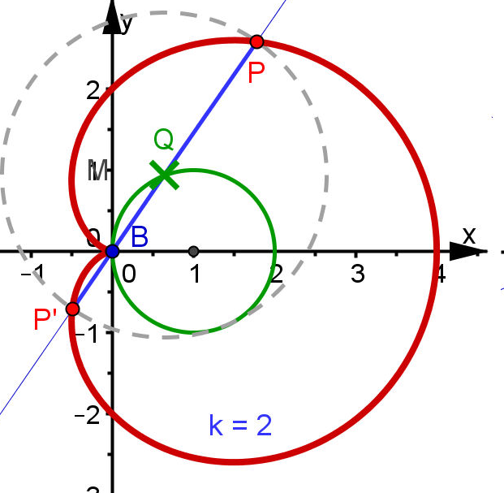
Pascal‘sche Schnecken als spezielle Konchoiden mit „Kreisstraße“
weder
Schlaufe
noch Spitze
mit Schlaufe
Nun gut!
Aber freies
Erkunden?
mit Spitze
Kardioide
www.mathematik-sehen-und-verstehen.de
www.kurven-erkunden-und-verstehen.de
Prof. Dr. Dörte Haftendorn, Leuphana Universität Lüneburg, http://www.mathematik-verstehen.de Folie 12

Slide 13
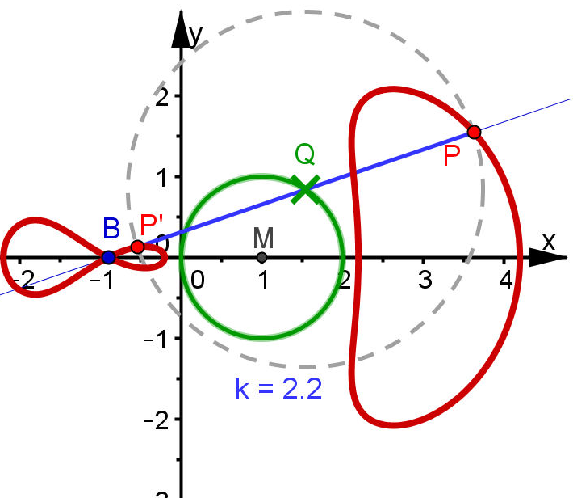
allgemeinere Konchoiden mit anderen Wanderwegen
den Pol an andere Stelle legen
Nicht bloß angucken,
sondern nachdenken:
Warum hat man alle
Fälle betrachtet, wenn
B von +2 nach links
rückt und man sonst
nur k variiert?
freies
Erkunden!
Konchoid_Kreis_pascal.ggb
www.mathematik-sehen-und-verstehen.de
www.kurven-erkunden-und-verstehen.de
Prof. Dr. Dörte Haftendorn, Leuphana Universität Lüneburg, http://www.mathematik-verstehen.de Folie 13

Slide 14
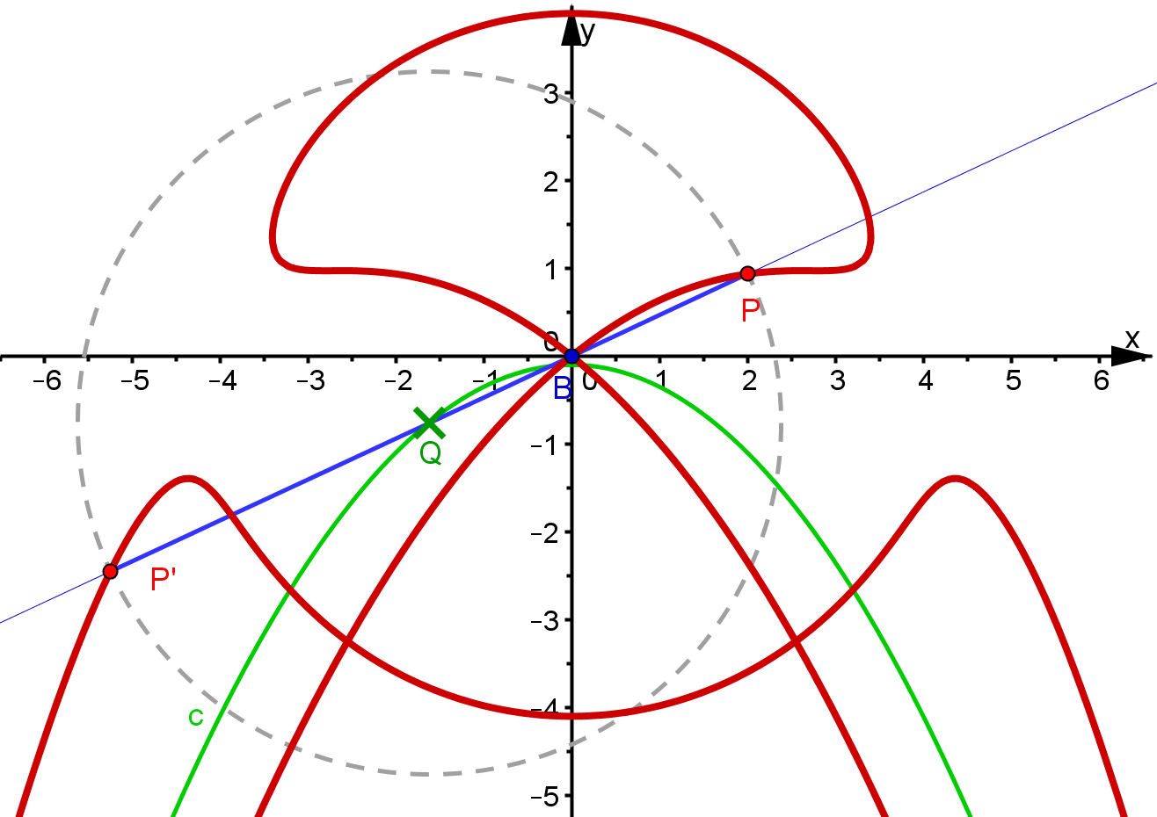
allgemeinere Konchoiden mit Parabel-Wanderwegen
freies
Erkunden!
parabel-konch.ggb
www.mathematik-sehen-und-verstehen.de
www.kurven-erkunden-und-verstehen.de
Prof. Dr. Dörte Haftendorn, Leuphana Universität Lüneburg, http://www.mathematik-verstehen.de Folie 14

Slide 15
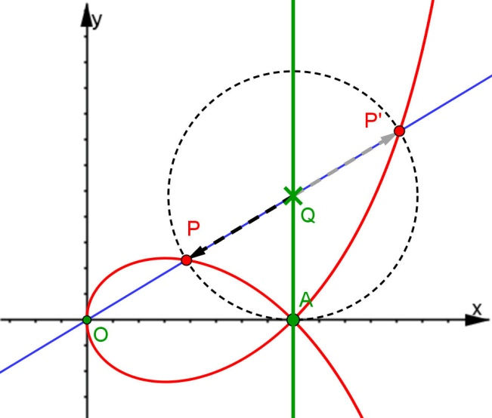
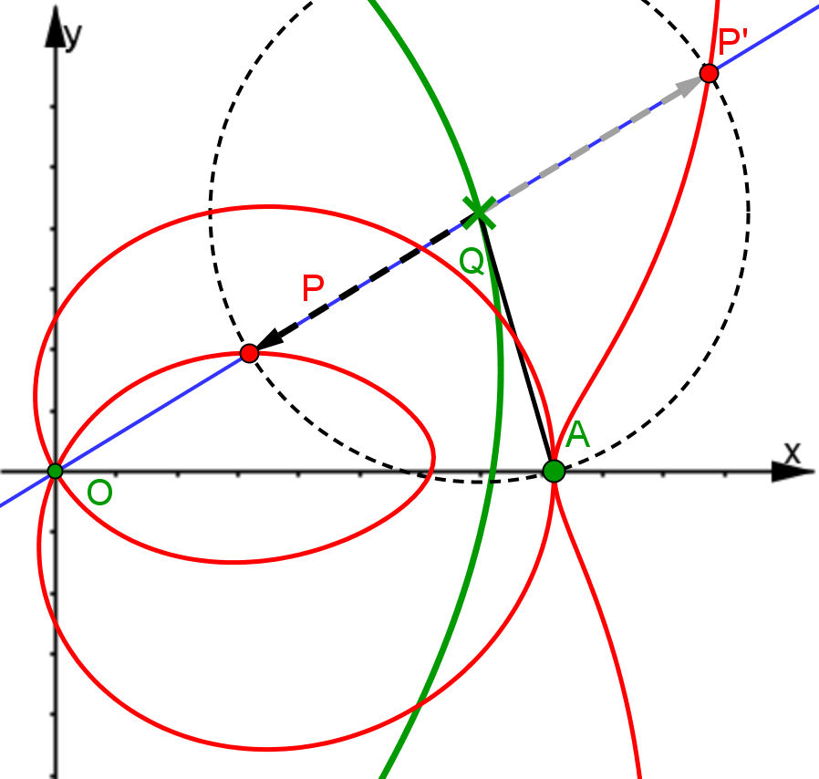
Allgemeine geometrische Konstruktion der Strophoide
Wanderkurve
für Q beliebig
Kreis[Q,A]
Auf Fahrstrahl
P und P‘
www.mathematik-sehen-und-verstehen.de
www.kurven-erkunden-und-verstehen.de
Prof. Dr. Dörte Haftendorn, Leuphana Universität Lüneburg, http://www.mathematik-verstehen.de Folie 15

Slide 16
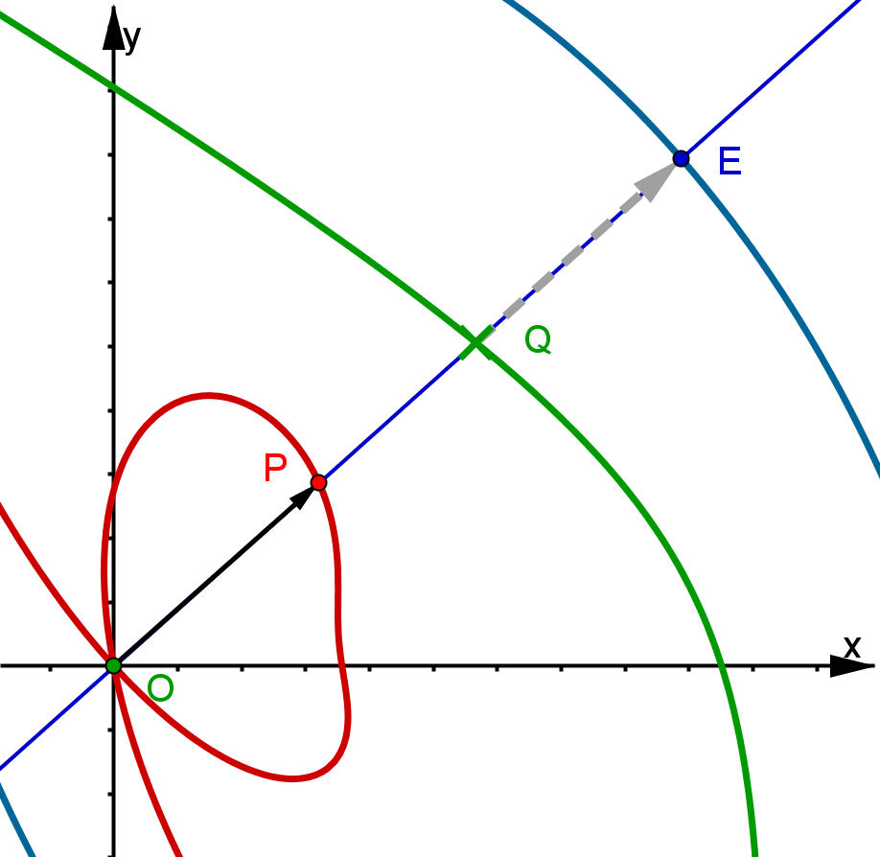
Allgemeine geometrische Konstruktion der Cissoide
Wanderkurve C₁ für Q beliebig
Zweite Kurve C₂
Fahrstrahl schneidet C₂ in E
Vektor QE an O anhängen ergibt P
www.mathematik-sehen-und-verstehen.de
www.kurven-erkunden-und-verstehen.de
Prof. Dr. Dörte Haftendorn, Leuphana Universität Lüneburg, http://www.mathematik-verstehen.de Folie 16

Slide 17
Allgemeine geometrische Konstruktion der Cissoide
Allg. Cissoide
Konchoide
Nikomedes
Pascal
Strophoide
Standardform
Trisektrix
v.Maclaurin
Lemniskate
Kardioide
Erfindungen
www.mathematik-sehen-und-verstehen.de
www.kurven-erkunden-und-verstehen.de
Prof. Dr. Dörte Haftendorn, Leuphana Universität Lüneburg, http://www.mathematik-verstehen.de Folie 17

Slide 18
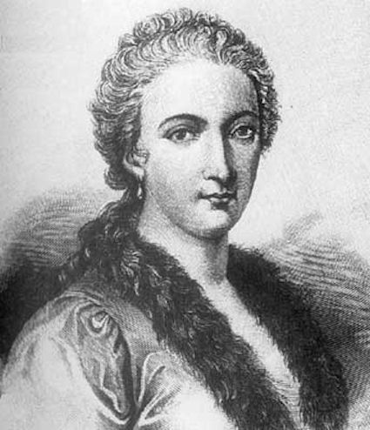
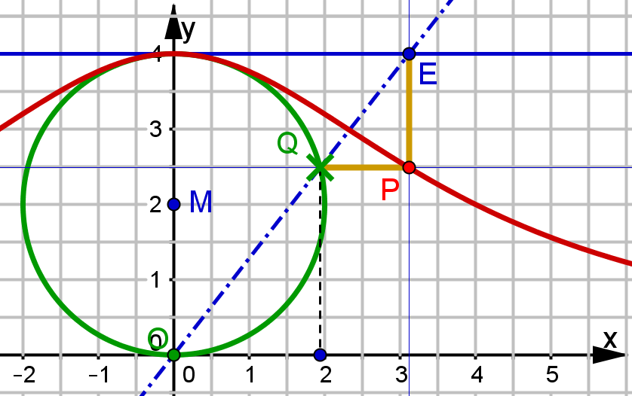
Kurven aus geometrischen Konstruktionen Versiera der Maria Agnesi
1748
Tipp: solche
„Rasterkonstruktionen“
sind klausurfähig.
1718-1799
www.mathematik-sehen-und-verstehen.de
www.kurven-erkunden-und-verstehen.de
Prof. Dr. Dörte Haftendorn, Leuphana Universität Lüneburg, http://www.mathematik-verstehen.de Folie 18

Slide 19
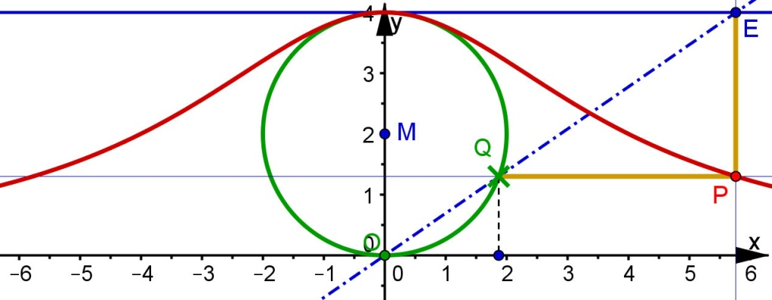
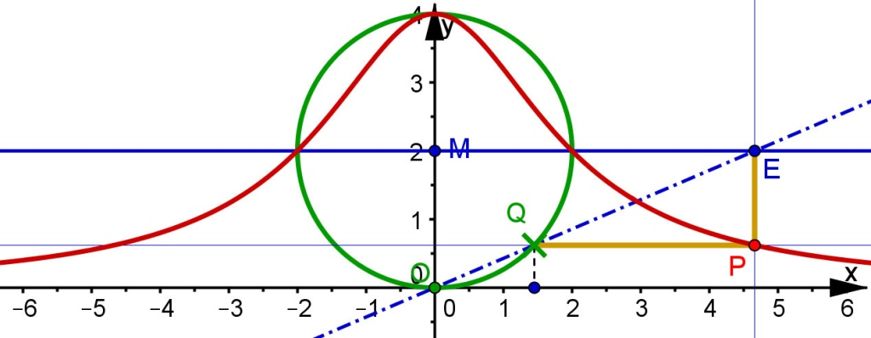
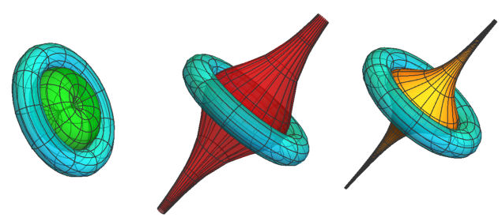
Kurven aus geometrischen Konstruktionen Versiera der Maria Agnesi
Auch das noch:
Querschnitt zeigt den Goldenen Schnitt
www.mathematik-sehen-und-verstehen.de
www.kurven-erkunden-und-verstehen.de
Prof. Dr. Dörte Haftendorn, Leuphana Universität Lüneburg, http://www.mathematik-verstehen.de Folie 19

Slide 20
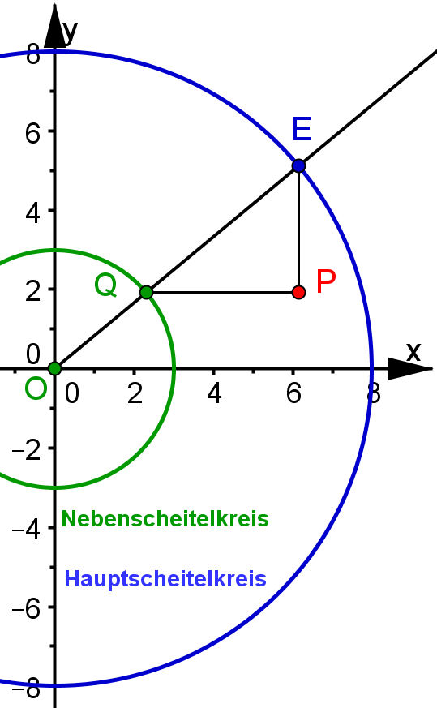
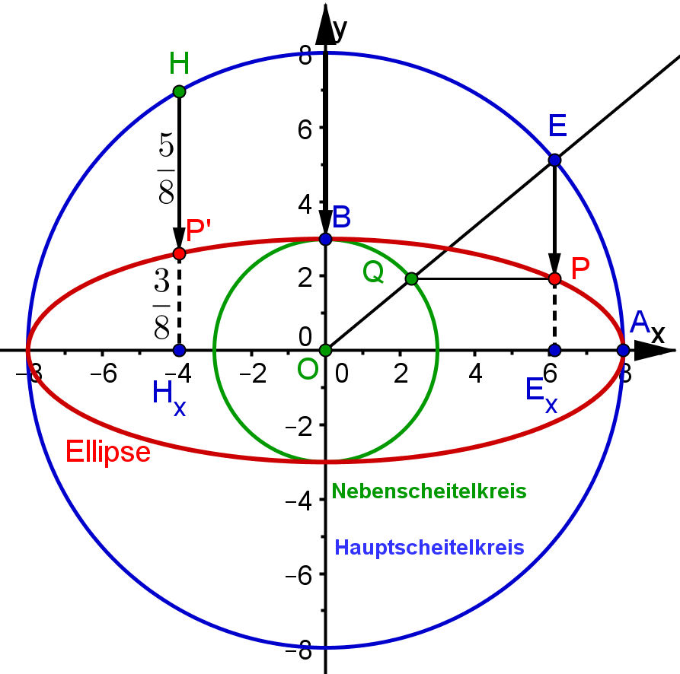
Ellipse aus der Scheitelkreise-Konstruktion
www.mathematik-sehen-und-verstehen.de
www.kurven-erkunden-und-verstehen.de
Prof. Dr. Dörte Haftendorn, Leuphana Universität Lüneburg, http://www.mathematik-verstehen.de Folie 20

Slide 21
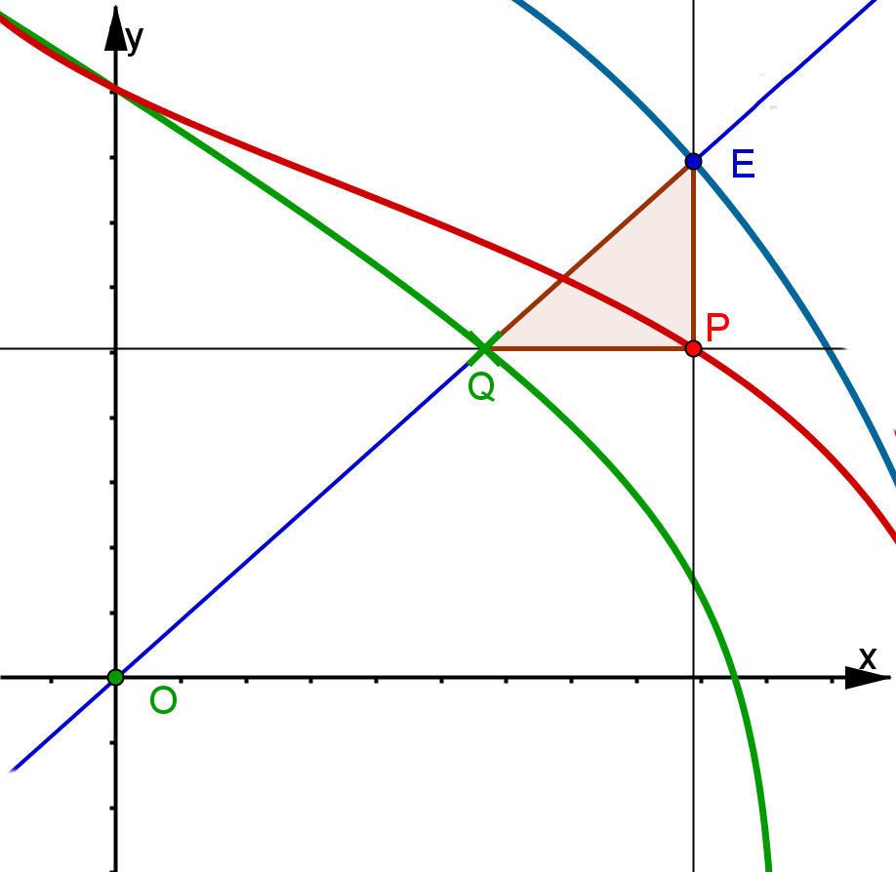
Allgemeine geometrische Konstruktion der Versiera
Wanderkurve C₁ für Q beliebig
Zweite Kurve C₂
Fahrstrahl schneidet C₂ in E
P=(x(E),y(Q))
P hat also die Abszisse von E und die Ordinate von Q
Diese Verallgemeinerung ist von mir, aber so ist es eben:
Kurven locken Kreativität
www.mathematik-sehen-und-verstehen.de
www.kurven-erkunden-und-verstehen.de
Prof. Dr. Dörte Haftendorn, Leuphana Universität Lüneburg, http://www.mathematik-verstehen.de Folie 21

Slide 22
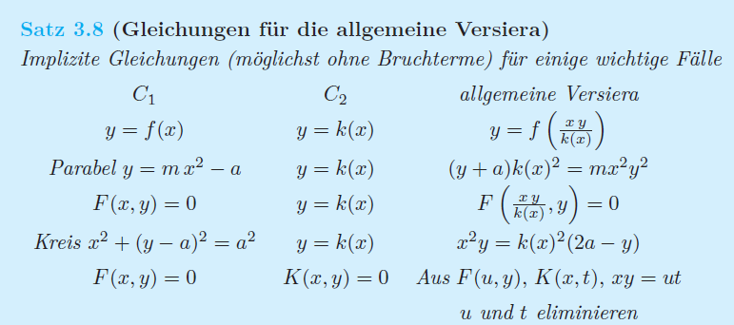
Die allgemeine Versiera verknüpft Geometrie und Analysis
Vieles geht in GeoGebra-CAS, TI Nspire CAS o.Ä.
Elimination geht (für jeden) mit Wolfram-Alpha
www.mathematik-sehen-und-verstehen.de
www.kurven-erkunden-und-verstehen.de
Prof. Dr. Dörte Haftendorn, Leuphana Universität Lüneburg, http://www.mathematik-verstehen.de Folie 22

Slide 23
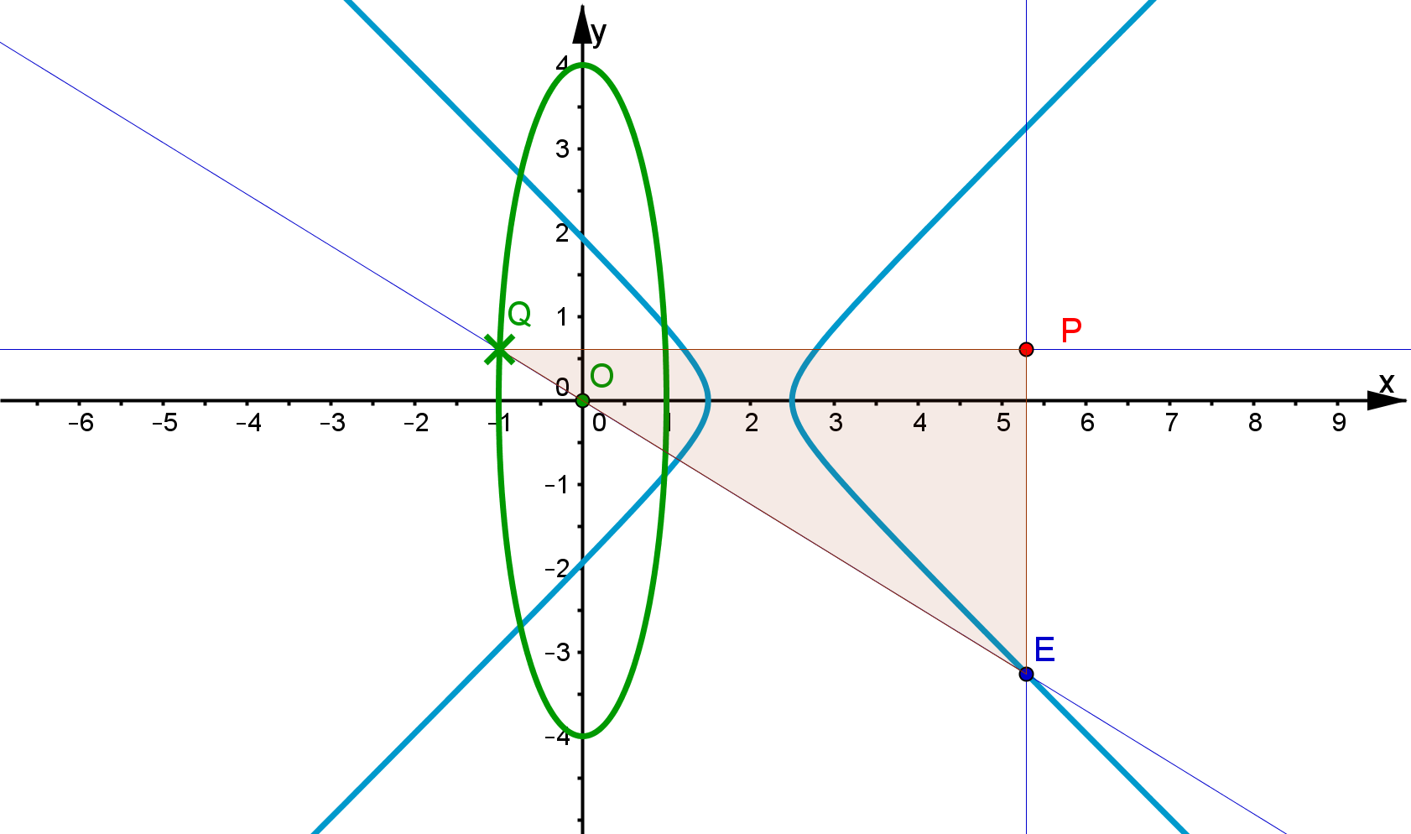
Versiera mit Ellipse und Hyperbel
versiera-elli-hyp.ggb
www.mathematik-sehen-und-verstehen.de
www.kurven-erkunden-und-verstehen.de
Prof. Dr. Dörte Haftendorn, Leuphana Universität Lüneburg, http://www.mathematik-verstehen.de Folie 23

Slide 24
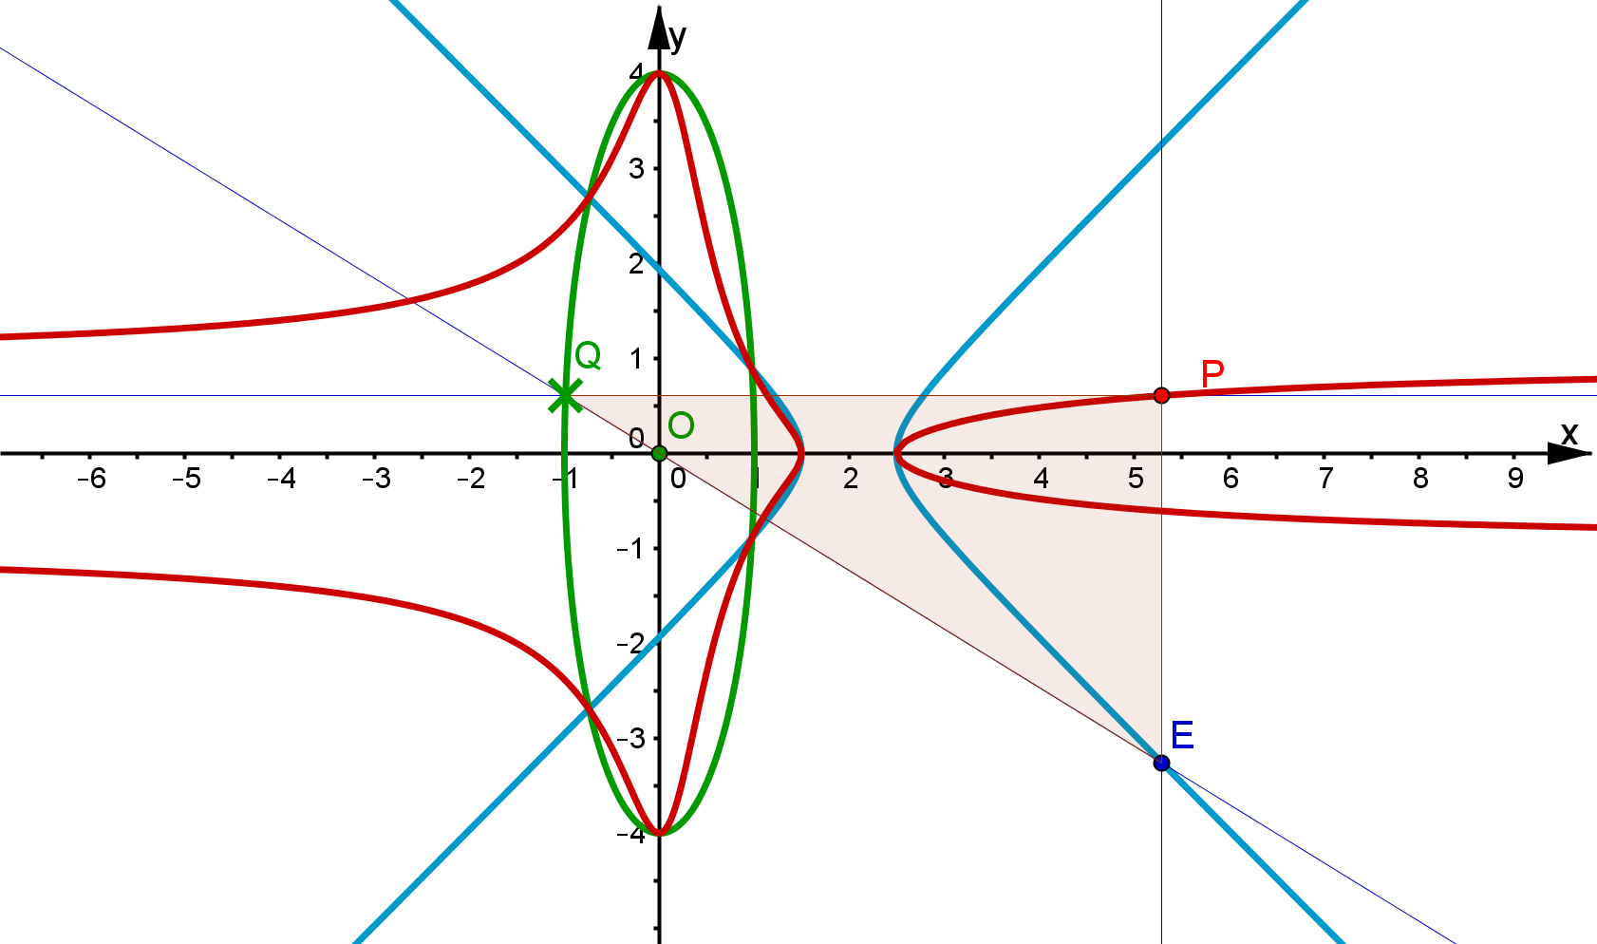
Versiera mit Ellipse und Hyperbel
versiera-elli-hyp.ggb
www.mathematik-sehen-und-verstehen.de
www.kurven-erkunden-und-verstehen.de
Prof. Dr. Dörte Haftendorn, Leuphana Universität Lüneburg, http://www.mathematik-verstehen.de Folie 24

Slide 25
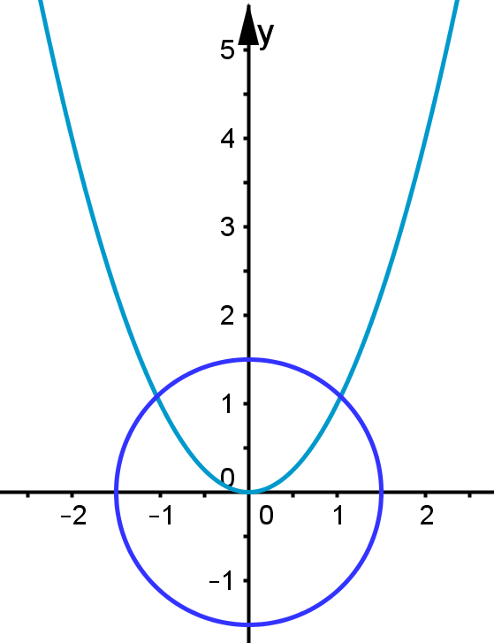
Kurvengleichung F(x,y)=0 und 3D
Der Graph der Produktkurve ist die Vereinigung der Punkte der Faktorkurven.
Wenn hier keine 0 steht?
Dann hilft die 3D-Dar-stellung beim Verstehen
produkt-ohne3D
www.mathematik-sehen-und-verstehen.de
www.kurven-erkunden-und-verstehen.de
Prof. Dr. Dörte Haftendorn, Leuphana Universität Lüneburg, http://www.mathematik-verstehen.de Folie 25

Slide 26
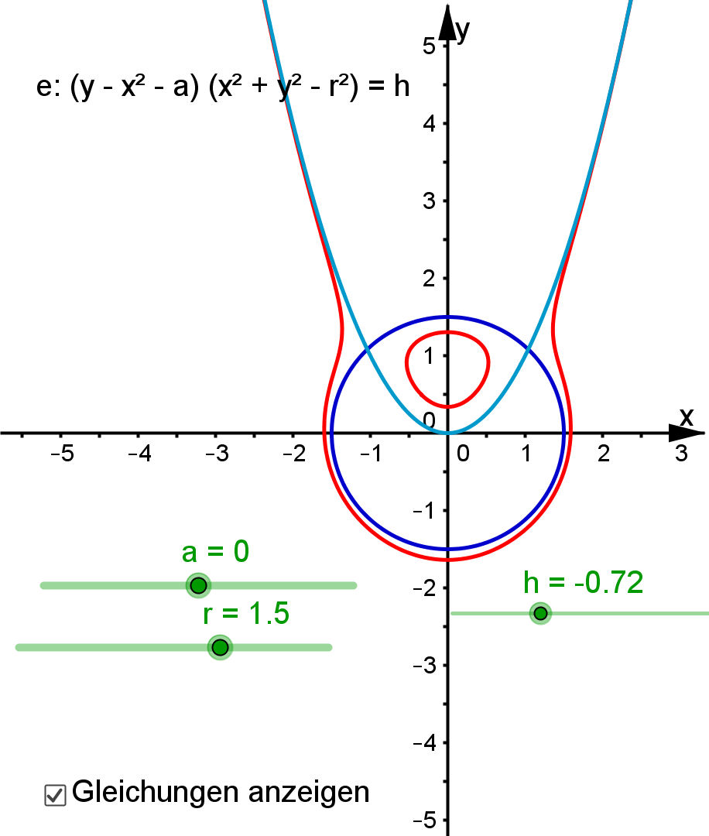
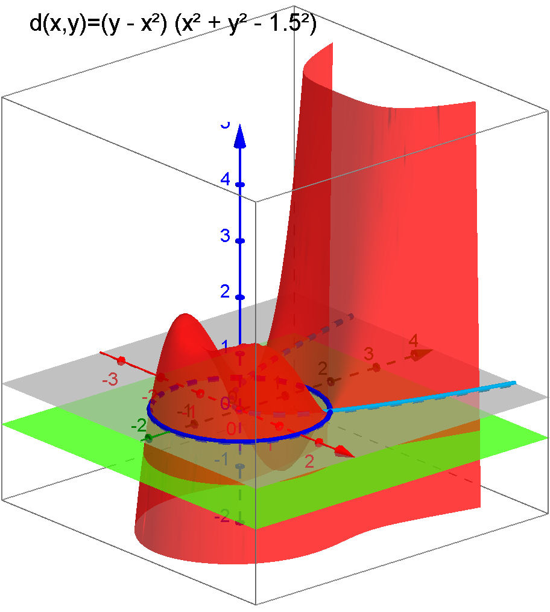
Kurvengleichung F(x,y)=0 und 3D
produkt3D
Mit zwei Fenstern in GeoGebra!
www.mathematik-sehen-und-verstehen.de
www.kurven-erkunden-und-verstehen.de
Prof. Dr. Dörte Haftendorn, Leuphana Universität Lüneburg, http://www.mathematik-verstehen.de Folie 26

Slide 27
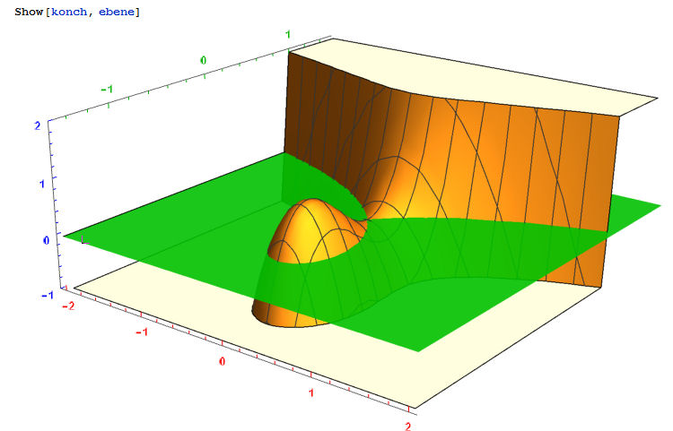
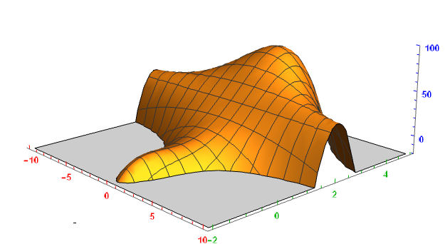
3D-Darstellungen anderer Kurven
Konchoide
Durch Schnitte in anderer Höhe
bilden sich Kurvenfamilien.
Doch manchmal kommt
es anders als man denkt.
www.mathematik-sehen-und-verstehen.de
www.kurven-erkunden-und-verstehen.de
Prof. Dr. Dörte Haftendorn, Leuphana Universität Lüneburg, http://www.mathematik-verstehen.de Folie 27

Slide 28
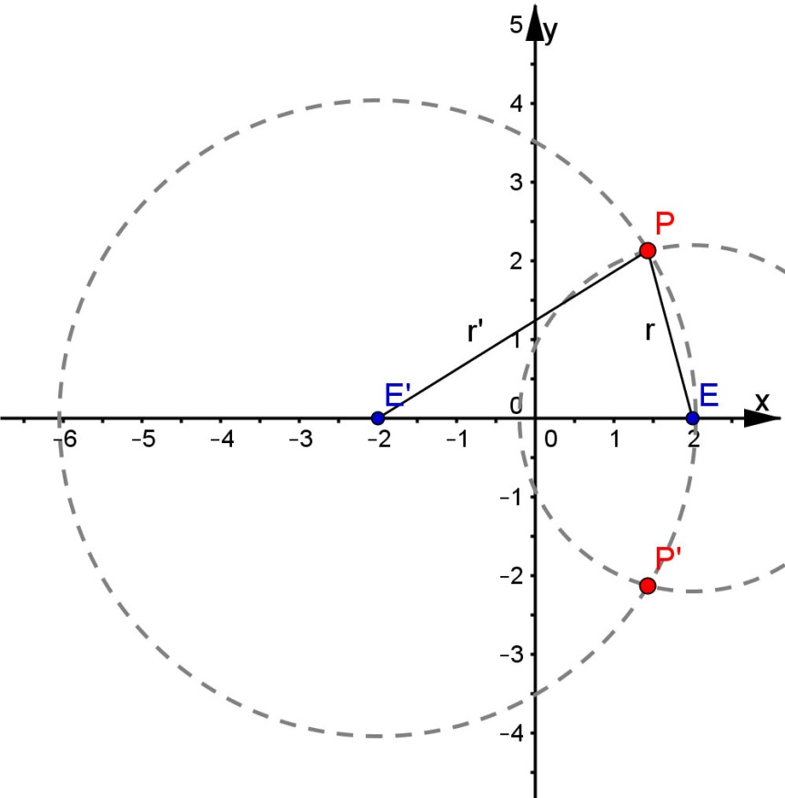
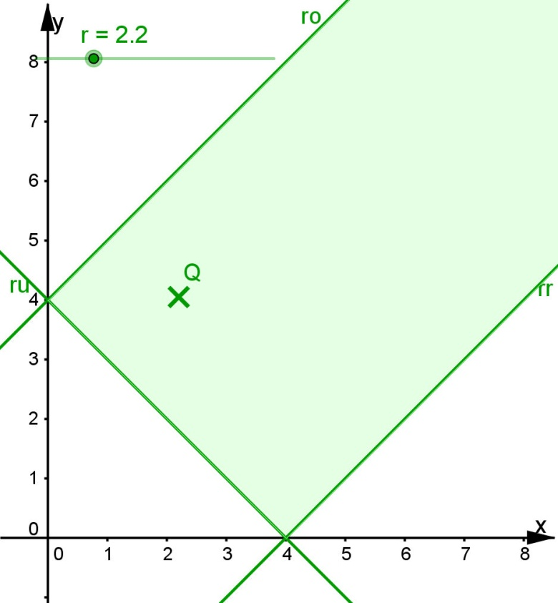
Allgemeine bipolare Kurven
Visualisierung
der Dreiecks-
bedingung
im zweiten
Grafikfenster
in GeoGebra.
gekoppelte
Darstellung
bipolar-bereich-start-fkt
Ein Punkt P habe die Abstände r und r‘ von zwei „Brennpunkten“ E und
E‘ im Abstand 2e. Jede Gleichung von r und r‘ definiert eine bipolare
Kurve als Menge aller Punkte, die sowohl die Gleichung erfüllen, als
auch mit E und E‘ eine Dreieck bilden.
www.mathematik-sehen-und-verstehen.de
www.kurven-erkunden-und-verstehen.de
Prof. Dr. Dörte Haftendorn, Leuphana Universität Lüneburg, http://www.mathematik-verstehen.de Folie 28

Slide 29
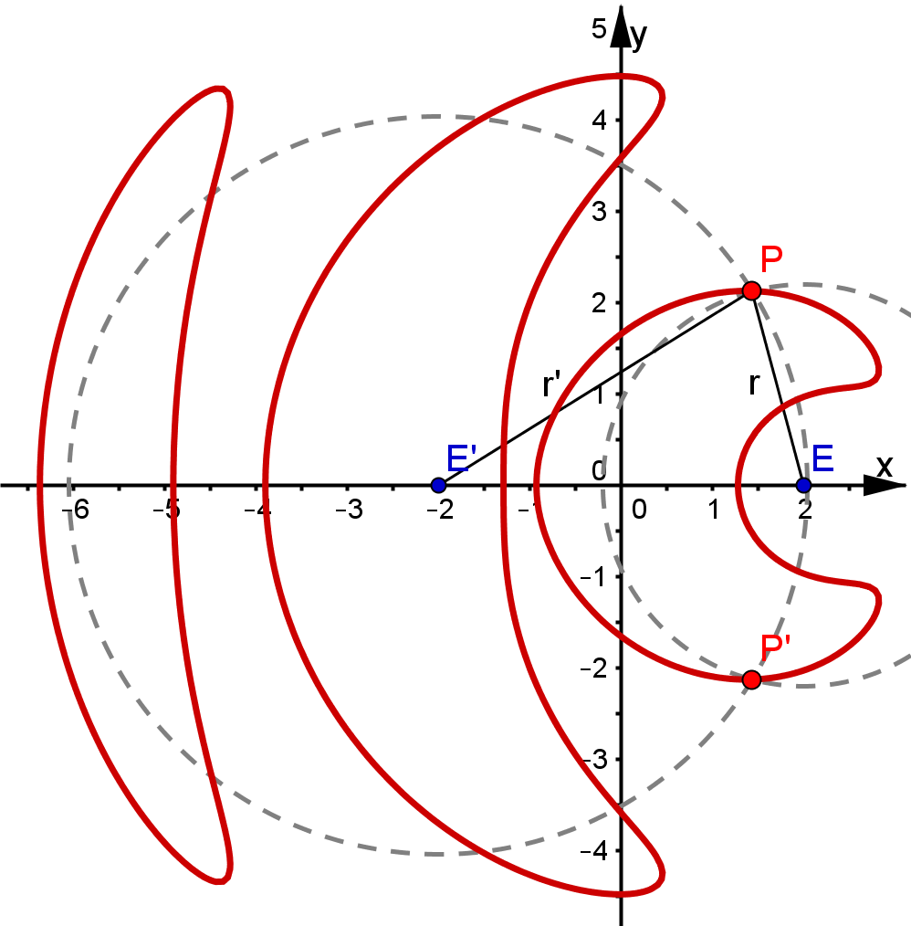
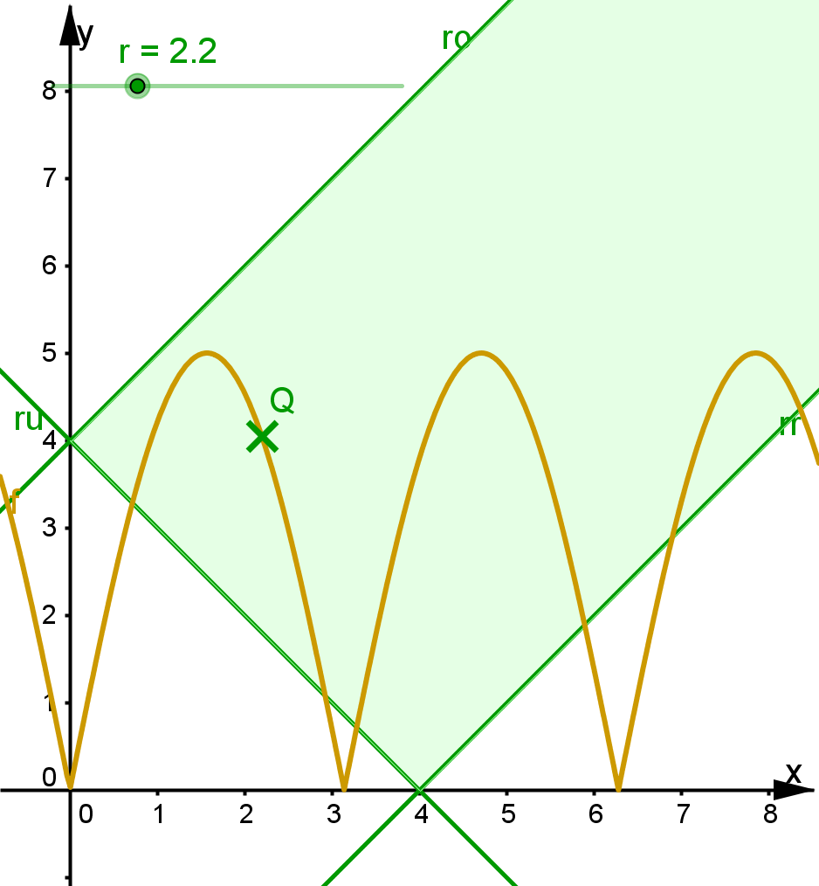
Bipolare Sinus-Kurven
Durch die gekoppelte Darstellung kann man die
Besonderheiten alle verstehen.
bipolar-bereich-start-fkt
www.mathematik-sehen-und-verstehen.de
www.kurven-erkunden-und-verstehen.de
Prof. Dr. Dörte Haftendorn, Leuphana Universität Lüneburg, http://www.mathematik-verstehen.de Folie 29

Slide 30
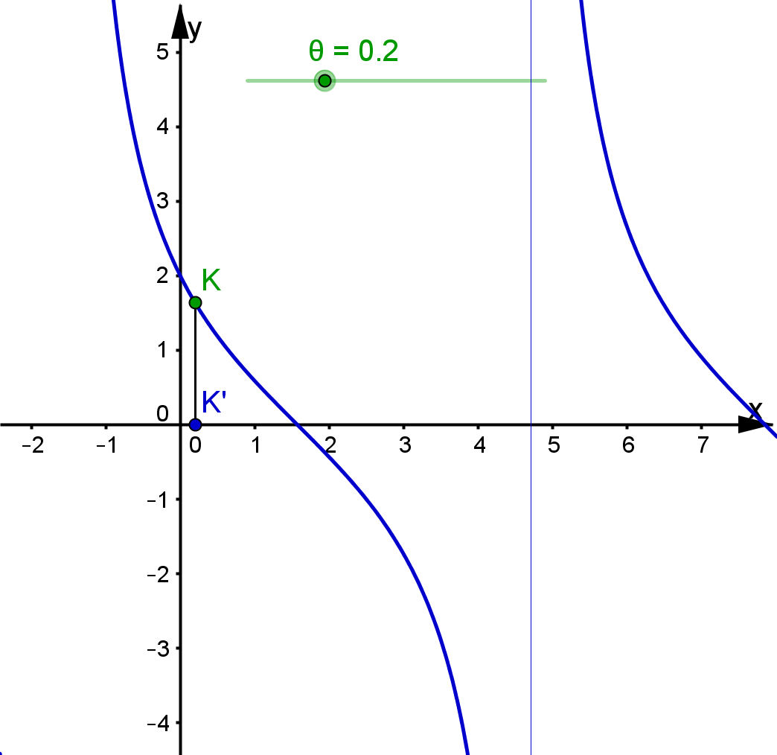
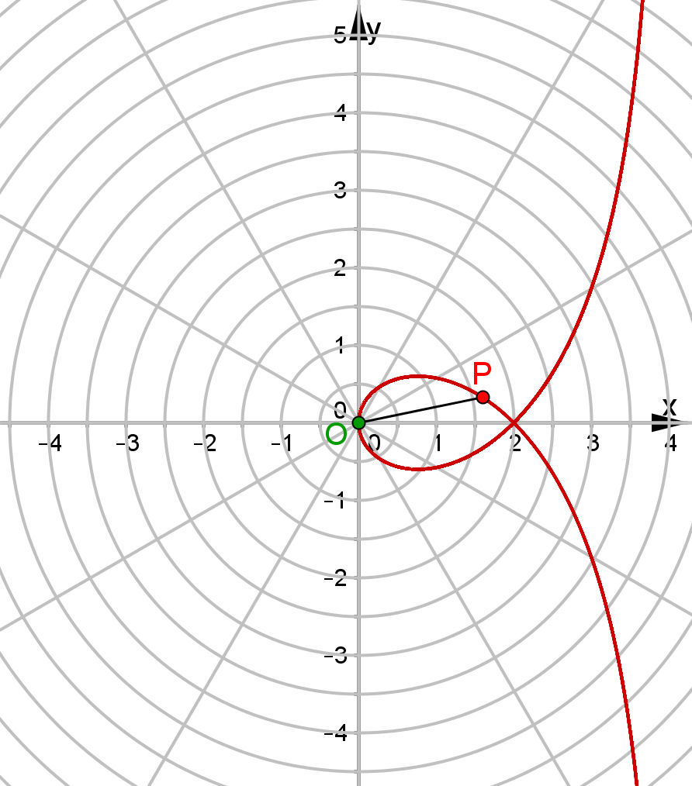
Gekoppelte Polardarstellung
Durchlauf 2 Pi
+ vari
stropho-orig
www.mathematik-sehen-und-verstehen.de
www.kurven-erkunden-und-verstehen.de
Prof. Dr. Dörte Haftendorn, Leuphana Universität Lüneburg, http://www.mathematik-verstehen.de Folie 30

Slide 31
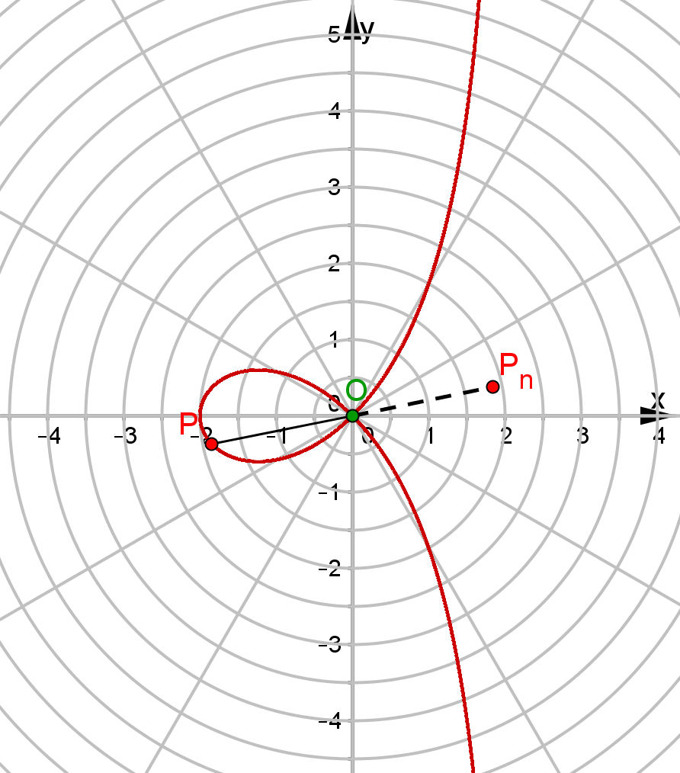
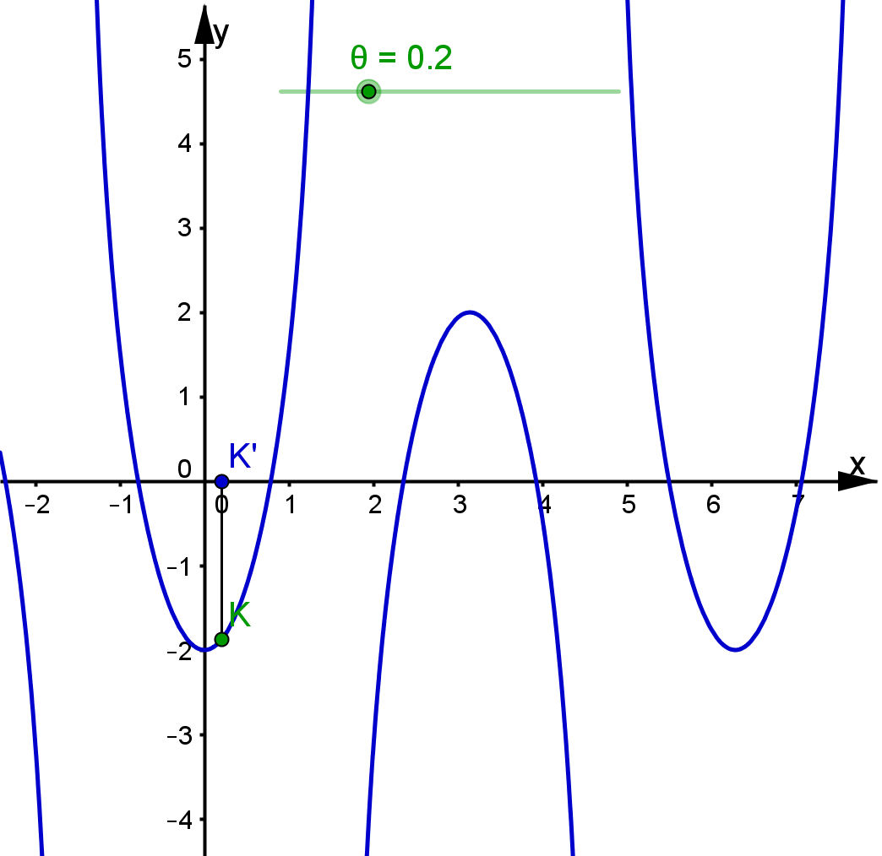
Gekoppelte Polardarstellung
Durchlauf 1 Pi
stropho-als-cisso
www.mathematik-sehen-und-verstehen.de
www.kurven-erkunden-und-verstehen.de
Prof. Dr. Dörte Haftendorn, Leuphana Universität Lüneburg, http://www.mathematik-verstehen.de Folie 31

Slide 32
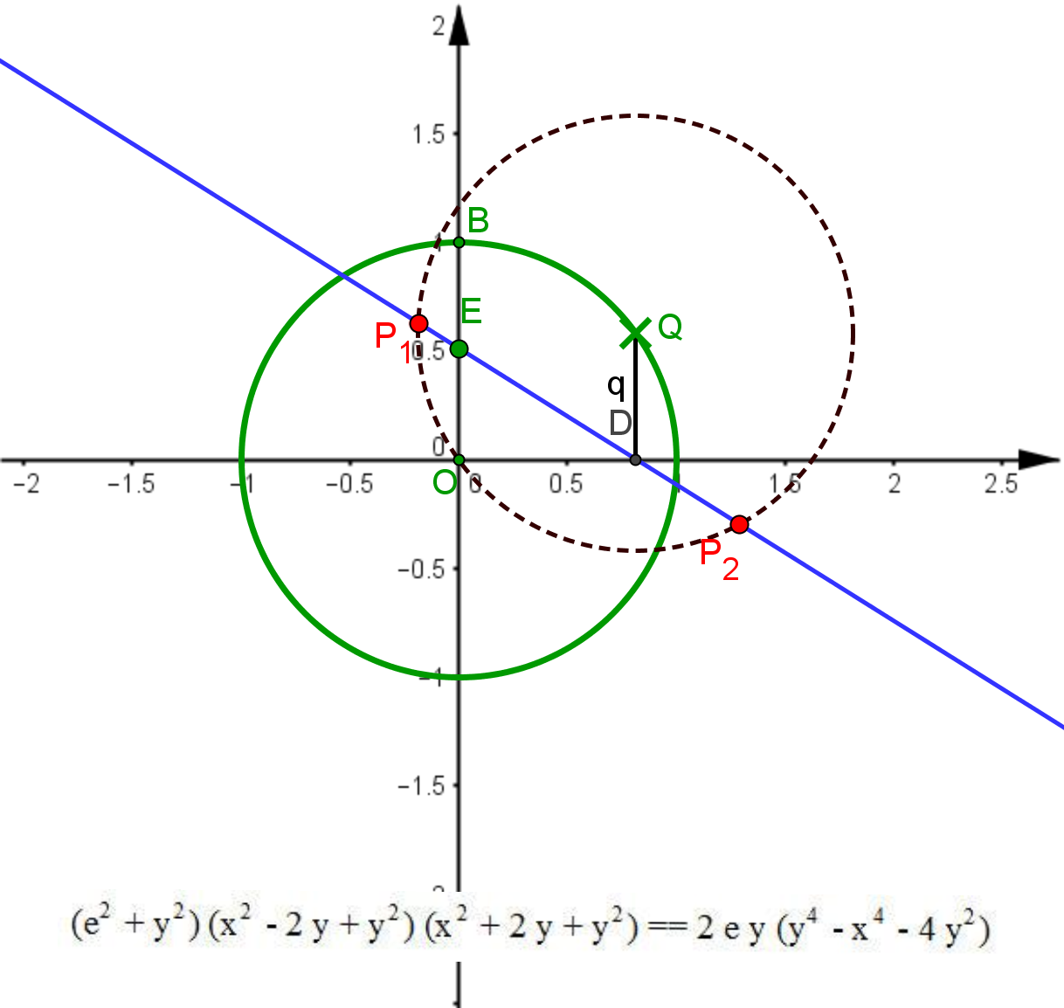
Die Topfblume, eine freie Erfindung
Von meinem Freund Prof. Riebesehl, einem Mathematiker, der sofort kreativ wurde, als ich mit dem Buch anfing.
Topfblume
www.mathematik-sehen-und-verstehen.de
www.kurven-erkunden-und-verstehen.de
Prof. Dr. Dörte Haftendorn, Leuphana Universität Lüneburg, http://www.mathematik-verstehen.de Folie 32

Slide 33
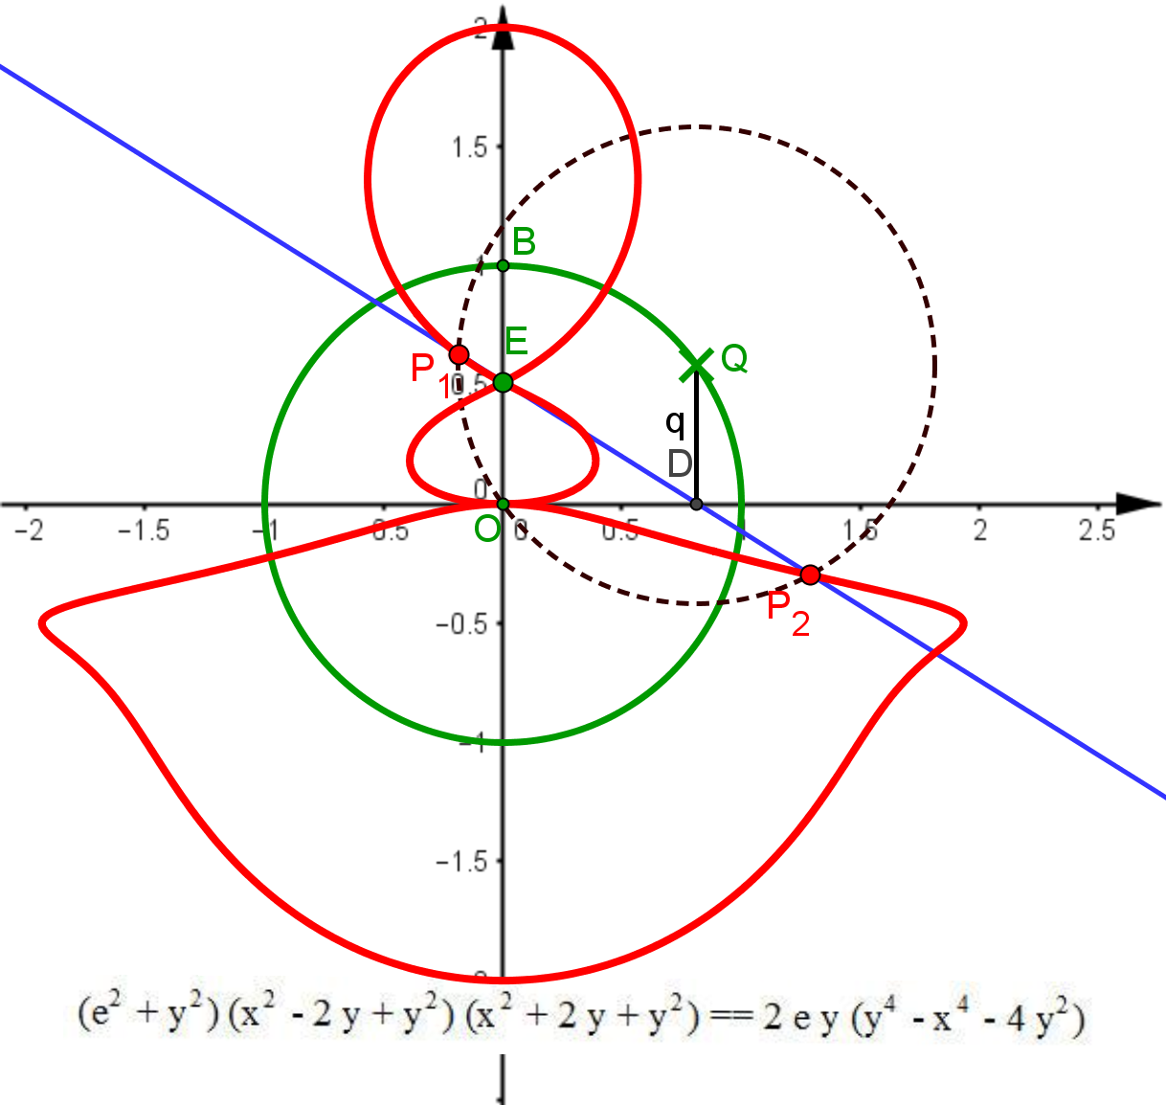
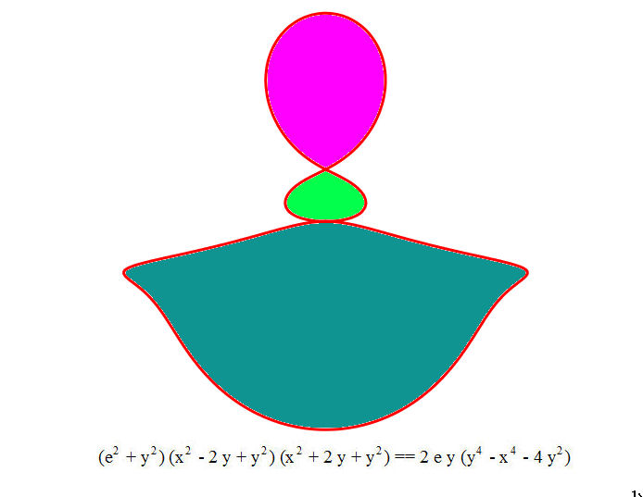
Die Topfblume, eine freie Erfindung
Von meinem Freund Prof. Riebesehl, einem Mathematiker, der sofort kreativ wurde, als ich mit dem Buch anfing.
Topfblume
www.mathematik-sehen-und-verstehen.de
www.kurven-erkunden-und-verstehen.de
Prof. Dr. Dörte Haftendorn, Leuphana Universität Lüneburg, http://www.mathematik-verstehen.de Folie 33

Slide 34
Was habe ich im Vortrag weggelassen?
Sehr viel !
www.mathematik-sehen-und-verstehen.de
www.kurven-erkunden-und-verstehen.de
Prof. Dr. Dörte Haftendorn, Leuphana Universität Lüneburg, http://www.mathematik-verstehen.de Folie 34

Slide 35
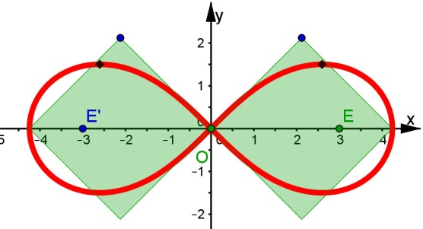
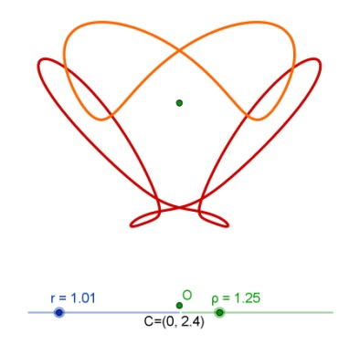
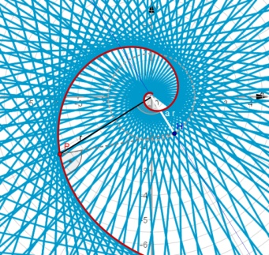
Was habe ich im Vortrag weggelassen?
Elemente der Analysis
Erfindungen durch eigene Konstruktionen
Erfindungen durch eigene Gleichungen
Andere Erzeugungsweisen von Kurven
Hüllkuven jeder Art: von Tangenten, von Normalen, von Kreisscharen….
Fußpunktkurven, Inversion am Kreis
Spiralen und Rosetten
Zykloiden
Kurven für die unlösbaren Probleme
Kegelschnitte, Anwendungen in der Technik
www.mathematik-sehen-und-verstehen.de
www.kurven-erkunden-und-verstehen.de
Prof. Dr. Dörte Haftendorn, Leuphana Universität Lüneburg, http://www.mathematik-verstehen.de Folie 35

Slide 36
Bestandsaufnahme:
2000
Jahre
Mathematik-
geschichte
mit Kurven
Jahre (curriculares) Schweigen
50
Meine didaktisch nutzbare Literatur:
Hermann Schmidt 1949: Ausgewählte Kurven
Lockwood 1961: A Book of Curves
Schupp 1993: Höhere Kurven, Kegelschnitte
Steinberg 1995: Polarkoord. u.a.
+ Einzelnes und Versprengtes
Eine 5 pt Schrift gibt es gar nicht!
www.mathematik-sehen-und-verstehen.de
www.kurven-erkunden-und-verstehen.de
Prof. Dr. Dörte Haftendorn, Leuphana Universität Lüneburg, http://www.mathematik-verstehen.de Folie 36

Slide 37
Diagnose
Die Mathematiklehre leidet an akuter Magersucht.
Die Mathematiklehre ist schon schlapp und kraftlos geworden, dass sie die jungen Menschen nicht durch‘s Studium tragen kann.
www.mathematik-sehen-und-verstehen.de
www.kurven-erkunden-und-verstehen.de
Prof. Dr. Dörte Haftendorn, Leuphana Universität Lüneburg, http://www.mathematik-verstehen.de Folie 37

Slide 38
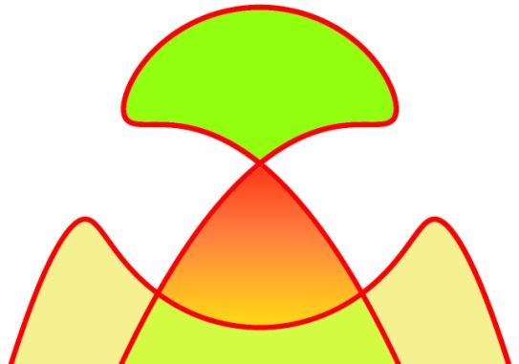
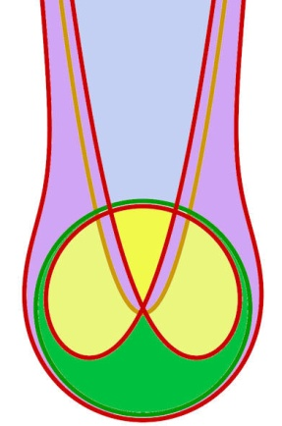
Wege zur Heilung
Wir sind Berufsoptimisten in Sachen Mathematiklehre!
Viele, die hier sitzen, bemühen sich seit Jahren!
Gemeinsam sind wir stärker!
Dieses war mein Beitrag für heute!
Vielen Dank für Ihre
Aufmerksamkeit!
www.mathematik-sehen-und-verstehen.de
www.kurven-erkunden-und-verstehen.de
Prof. Dr. Dörte Haftendorn, Leuphana Universität Lüneburg, http://www.mathematik-verstehen.de Folie 38

